Slide 1
Bayi Kredi Kartı Tahsilat Sistemi

Slide 2
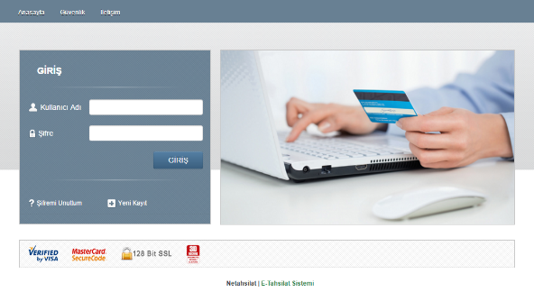
Netahsilat e-tahsilat sisteminde 20 bankanın sanal pos
entegrasyonu hazır olarak sunulmaktadır. Dilediğiniz bankanın
sanal posu ile bayilerinizden tek çekim veya taksitli
kredi kartı tahsilatı yapabilirsiniz.

Slide 3
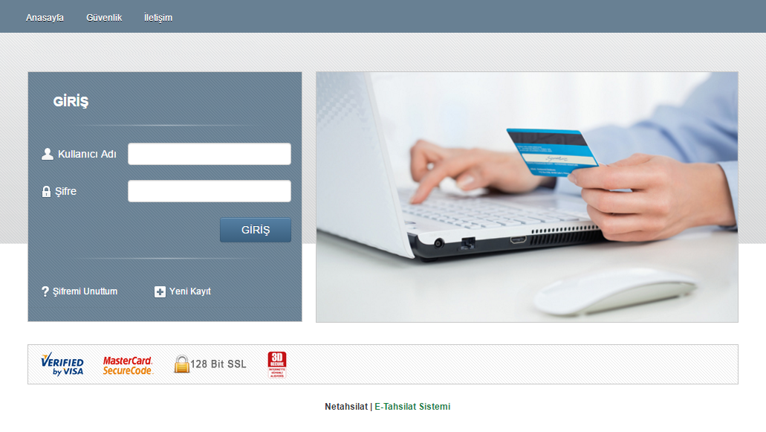
Nasıl Çalışır?
Firmanıza özel açılan ödeme sayfasındaki giriş ekranına;
Bayiler kullanıcı adı ve şifresini yazarak sisteme girer.

Slide 4
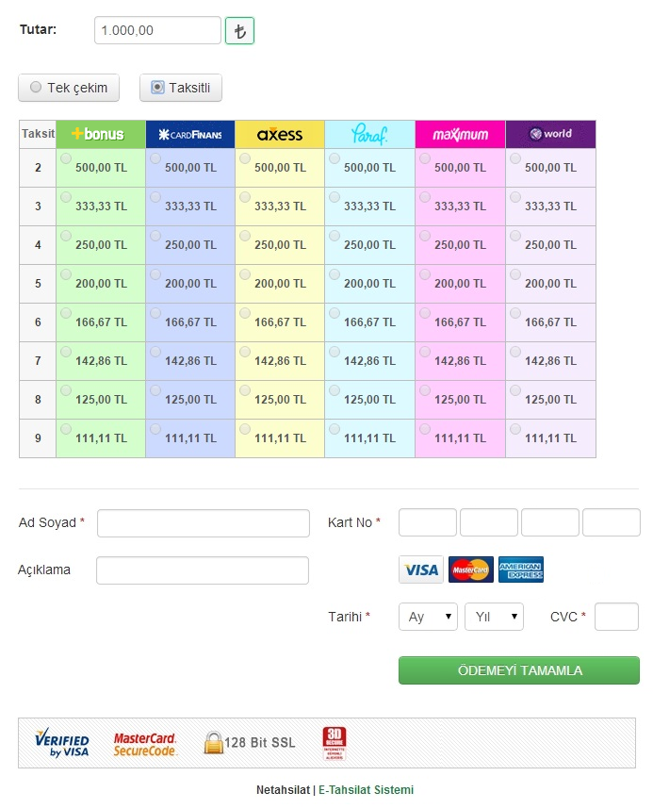
Serbest Ödeme
Gelen ekranda ödeyeceği tutarı yazar.
Hangi karta ve kaç taksit ödeyecekse seçer.
Kart bilgilerini girer ve «Ödemeyi Tamamla» buttonuna basar.

Slide 5
Serbest Ödeme
Ödeme tamamlanır.

Slide 6
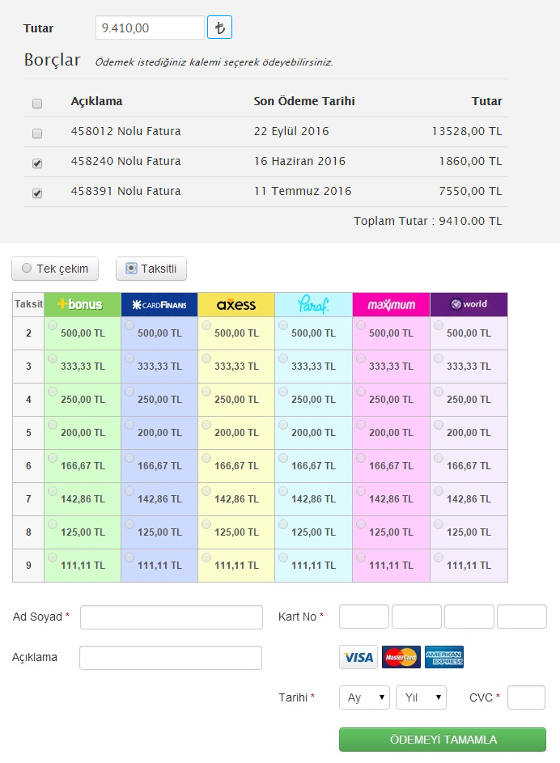
Fatura/Sipariş/Borç Ödeme
Gelen ekranda ödeyeceği fatura/sipariş/borç kalemini seçer.
Hangi karta ve kaç taksit ödeyecekse seçer.
Kart bilgilerini girer ve «Ödemeyi Tamamla» buttonuna basar.

Slide 7
Fatura/Sipariş/Borç Ödeme
Ödeme tamamlanır.

Slide 8
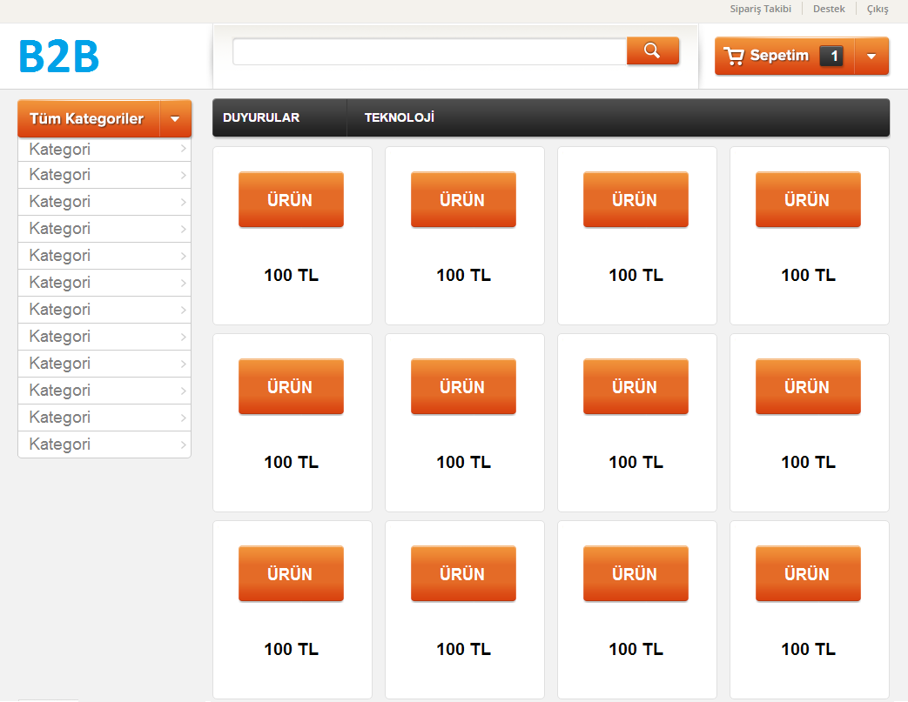
B2B Entegrasyonu
Netahsilat ‘ı bayilerden sipariş aldığınız B2B sisteminize entegre edebilirsiniz.
Bu sayede siparişi alırken online kredi kartı ile ödemesini de alabilirsiniz.
Bayi B2B sisteminizde seçtiği ürünleri sepete atar.

Slide 9
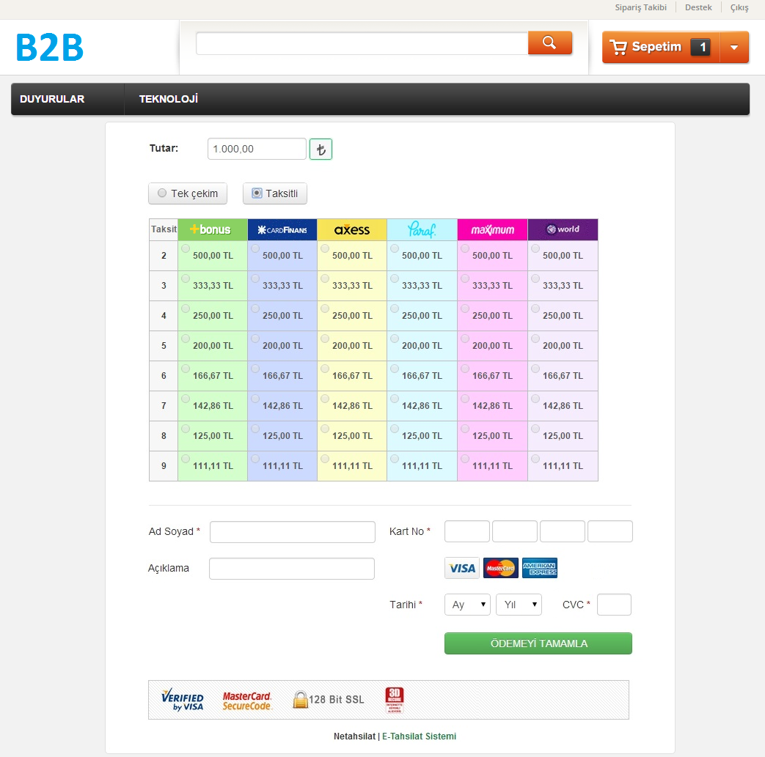
B2B Entegrasyonu
Diğer sipariş adımlarından sonra son adımda tutarla birlikte ödeme sayfası gelir.
Bayi kart-taksit seçimini yaparak kart bilgilerini girer ve «Ödemeyi Tamamla» buttonuna basar.

Slide 10
B2B Entegrasyonu
Ödeme tamamlanır.

Slide 11
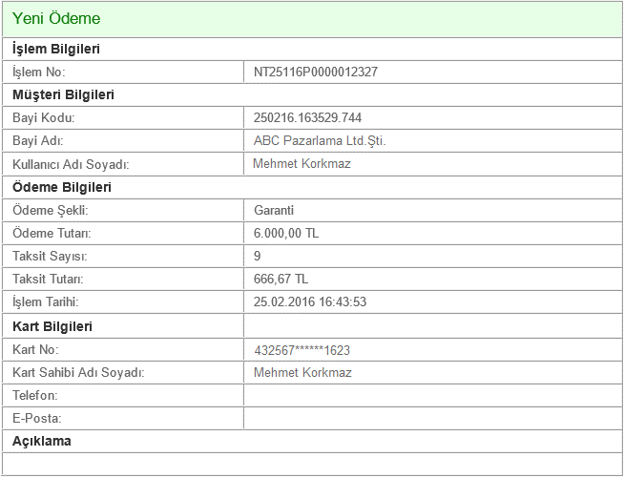
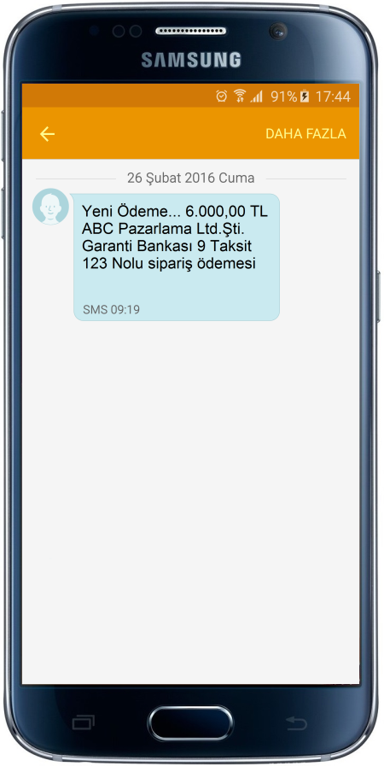
E-Mail ve SMS İle Bilgilendirme
Herhangi bir ödeme işlemi gerçekleştiğinde sistem aynı anda yetkililere, bayiye ve diğer ilgililere ödeme dekontunu e-mail ve/veya SMS ile gönderir.

Slide 12
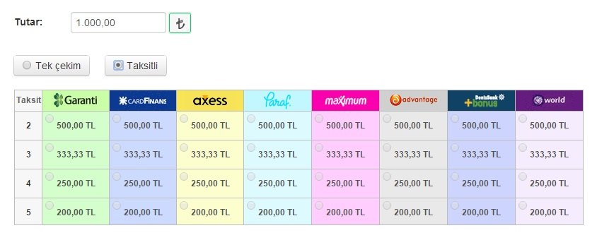
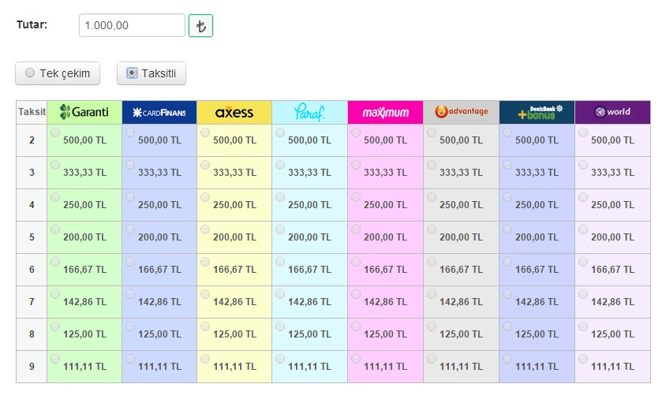
Farklı Ödeme Ekranları
Netahsilat e-tahsilat sistemlerinde farklı «ÖDEME SETİ» bir diğer ifadeyle ödeme profili oluşturulabilmektedir. Yani bir bayiye KOMİSYONSUZ ödeme imkanı sunarken başka bir bayiden KOMİSYON alabilirsiniz. Bir bayiye sadece TEK ÇEKİM ödeme imkanı sunarken başka bayiye sadece 6 takside kadar komisyonsuz, üzeri komisyonlu gibi dilediğiniz adette ödeme profili oluşturabilirsiniz.
A Müşterisinin Ödeme Ekranı B Müşterisinin Ödeme Ekranı

Slide 13
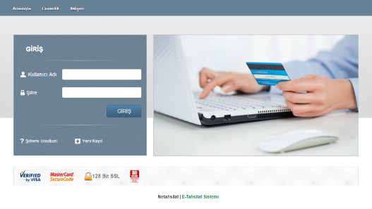
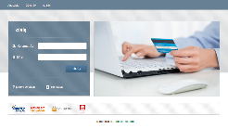
Bayilerin Alt Bayilerinden Tahsilat
Dilerseniz bayileriniz kendi alt bayilerini de sisteme tanımlayabilirler ve
alt bayilerin tahsilatlarını da sisteme dahil edebilirsiniz.
Ana Firma
Bayi
Bayi
Alt Bayi Alt Bayi Alt Bayi Alt Bayi Alt Bayi Alt Bayi

Slide 14
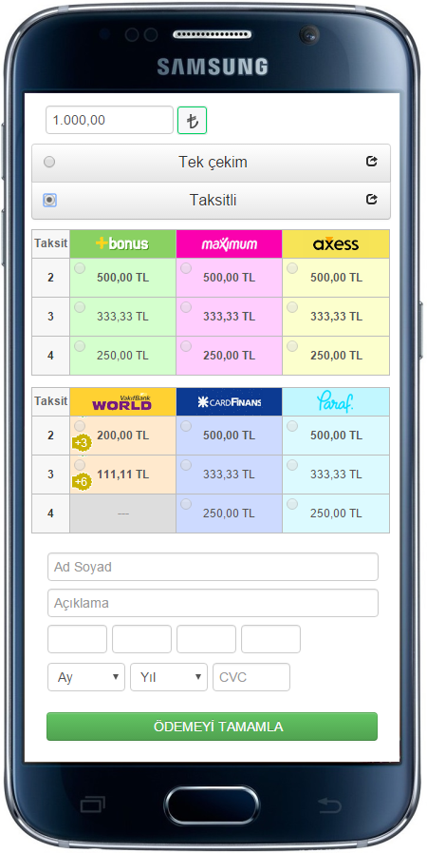
Mobil Tahsilat
Netahsilat sistemi ile pos makinesi taşımadan cep telefonunuzu ya da tablet cihazınızı kullanarak sahada kredi kartı tahsilatı yapabilirsiniz.
Ekranda tahsilat tutarını yazıp, kart bilgilerini girip tahsilatınızı yapabilirsiniz.

Slide 15
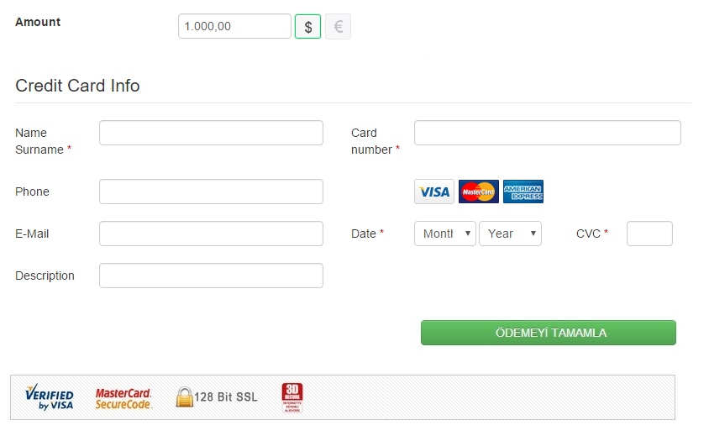
Dövizli Tahsilat
Eğer dövizli tahsilat yapmak isterseniz ödemeleri dövizli olarak tahsil edebilirsiniz.
Bu durumda ödeme ekranında TL, USD, EURO vb. seçenekler ayrı veya birlikte yer alır ve bayi hangi döviz birimiyle ödeme yapacaksa seçerek ödemesini gerçekleştirir.

Slide 16
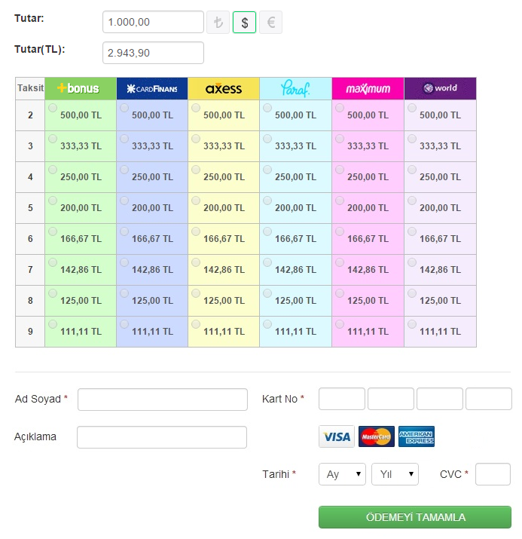
Dövizle Endeksli Tahsilat
Ödemelerinizi DÖVİZE ENDEKSLİ olarak ta alabilirsiniz. Yani USD veya EURO karşılığı TL tahsilat yapabilirsiniz.

Slide 17
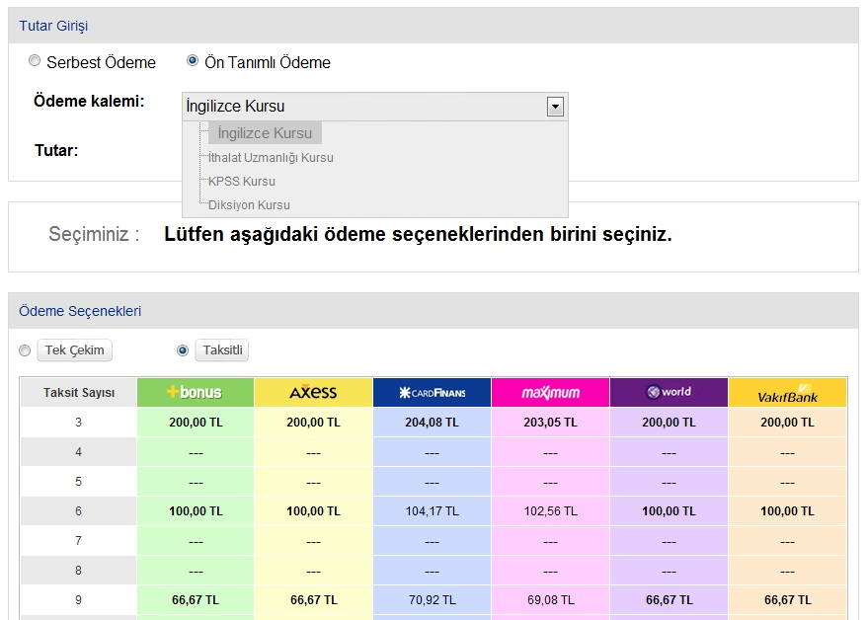
Ödeme Kalemi Tanımlama
Netahsilat e-tahsilat sisteminde «Ödeme Kalemi» tanımlaması da yapılabilmektedir. Örneğin standart ürün ya da hizmet satışı yapıyorsanız bunları önceden tanımlayabilir ve bayinin bunu seçerek ödeme yapmasını sağlayabilirsiniz.
Seçim bölmesi
Ürün/hizmet seçildikten
sonra banka/taksit seçilir

Slide 18
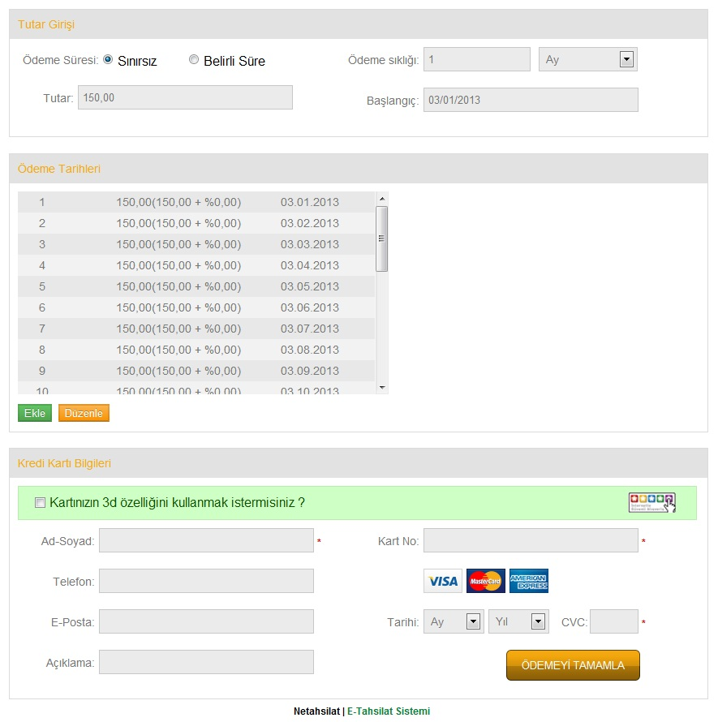
Periyodik Tahsilat
Eğer bayilerinizden düzenli/periyodik ödeme alıyorsanız bu işlemi Netahsilat sistemiyle otomatik olarak yapabilirsiniz. Tutar, işlem sıklığı ve işlem tarihini belirleyip kredi kartı bilgilerini kaydederek periyodik tahsilat tanımlaması yapabilirsiniz.
Tutar, işlem adedi, işlem sıklığı ve işlem tarihi seçilir
Buna göre ödeme planı otomatik oluşur
Kart bilgileri girilir ve düzenli ödeme kaydı oluşur

Slide 19
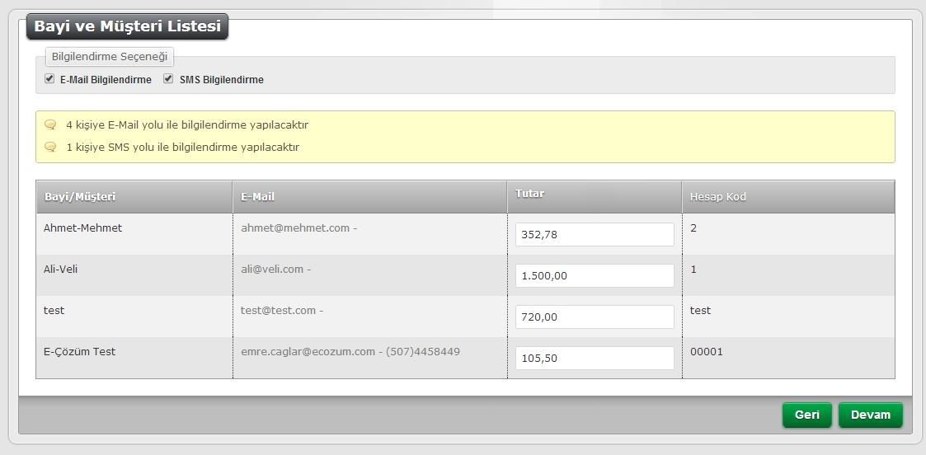
SMS İle Tahsilat
Bayilerinize tek tek ya da toplu SMS göndererek cari borç bakiyesi veya diğer tutarlarda ödeme alabilirsiniz. SMS ‘i alan kişi direkt cep telefonu üzerinden ödeme yapabilir.
SMS gönderimi için seçiminizi yaparsınız
Firmaların cari borç bakiyelerini veya elle gireceğiniz tutarı gönderebilirsiniz.

Slide 20
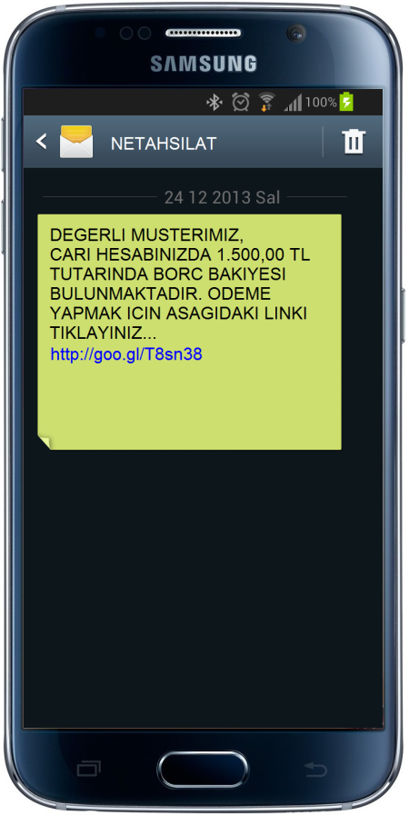
SMS İle Tahsilat
SMS ‘i alan kişi mesaj içindeki
ÖDEME linkini tıklar.
Ödeme sayfası, tutar yazılı olarak açılır ve ödemesini yapar.

Slide 21
E-Mail İle Tahsilat
Bayilerinize tek tek ya da toplu e-mail göndererek cari borç bakiyesi veya diğer tutarlarda ödeme alabilirsiniz. E-maili alan kişi ilgili linki tıklayarak anında ödeme yapabilir.
E-mail gönderimi için seçiminizi yaparsınız
Firmaların cari borç bakiyelerini veya elle gireceğiniz tutarı gönderebilirsiniz.

Slide 22
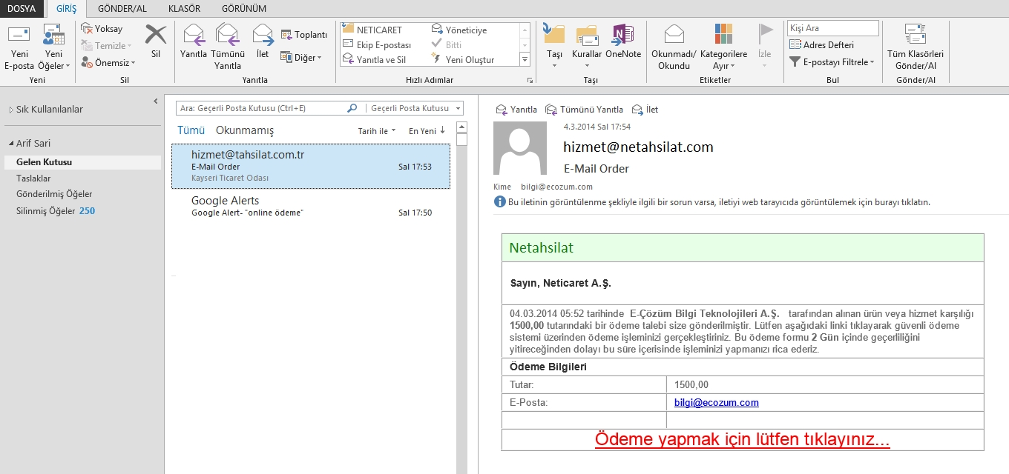
E-Mail İle Tahsilat
E-maili alan kişi mailin içeriğindeki linki tıklar, tutarın yazılı olduğu ödeme
sayfası açılır ve ödemesini yapar.

Slide 23
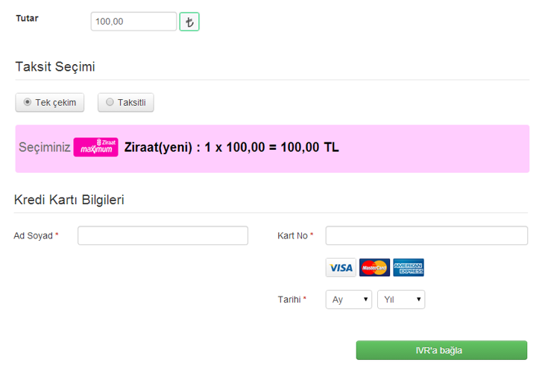
IVR İle Tahsilat
Call center görevlisi aracılığıyla bayilerinizden
kredi kartı tahsilatı yapılabilirsiniz.
Müşteri hizmetleri yetkilisi telefonda konuştuğu bayisini kredi kartı ile ödeme yapması için robota yönlendirir.

Slide 24
IVR İle Tahsilat
Bayi kredi kartı bilgilerini telefondan tuşlar ve ödemesini gerçekleştirir.

Slide 25
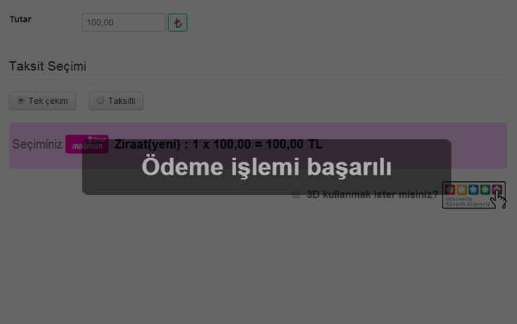
IVR İle Tahsilat
Bu esnada müşteri hizmetleri yetkilisi işlem sürecini takip ederek sonucunu ekranında görür.

Slide 26
ERP ve Muhasebe Entegrasyonu
Netahsilat e-tahsilat sisteminiz kullandığınız muhasebe ve ERP programlarına entegre olabilmektedir.
Bu sayede;
Bayilerinizin ödemeleri online cari hesaplarına aktarılmakta,
Dilerseniz bayileriniz ekstrelerini web sayfanızda görebilmektedir.

Slide 27
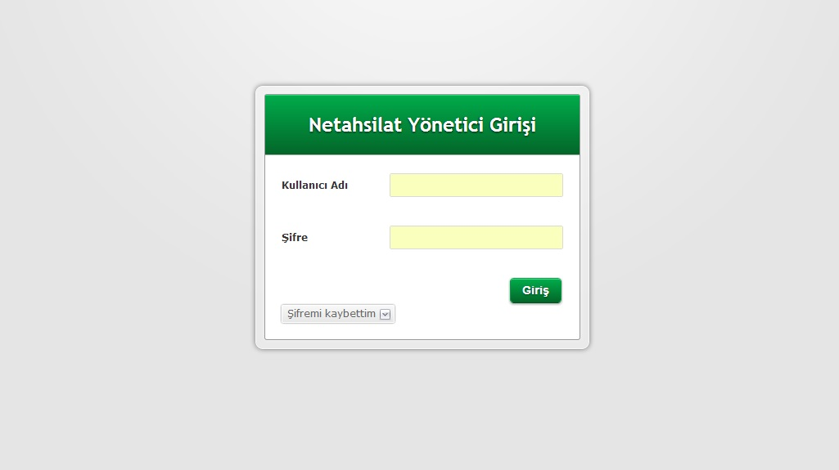
Yönetici paneli
E-tahsilat sitenizin yönetim ve ayarlarını, sanal poslarınızın komisyon ve taksit ayarlamalarını, rapor işlemlerinizi sitenizin yönetim panelinden yani admin panelden yapabilirsiniz.

Slide 28
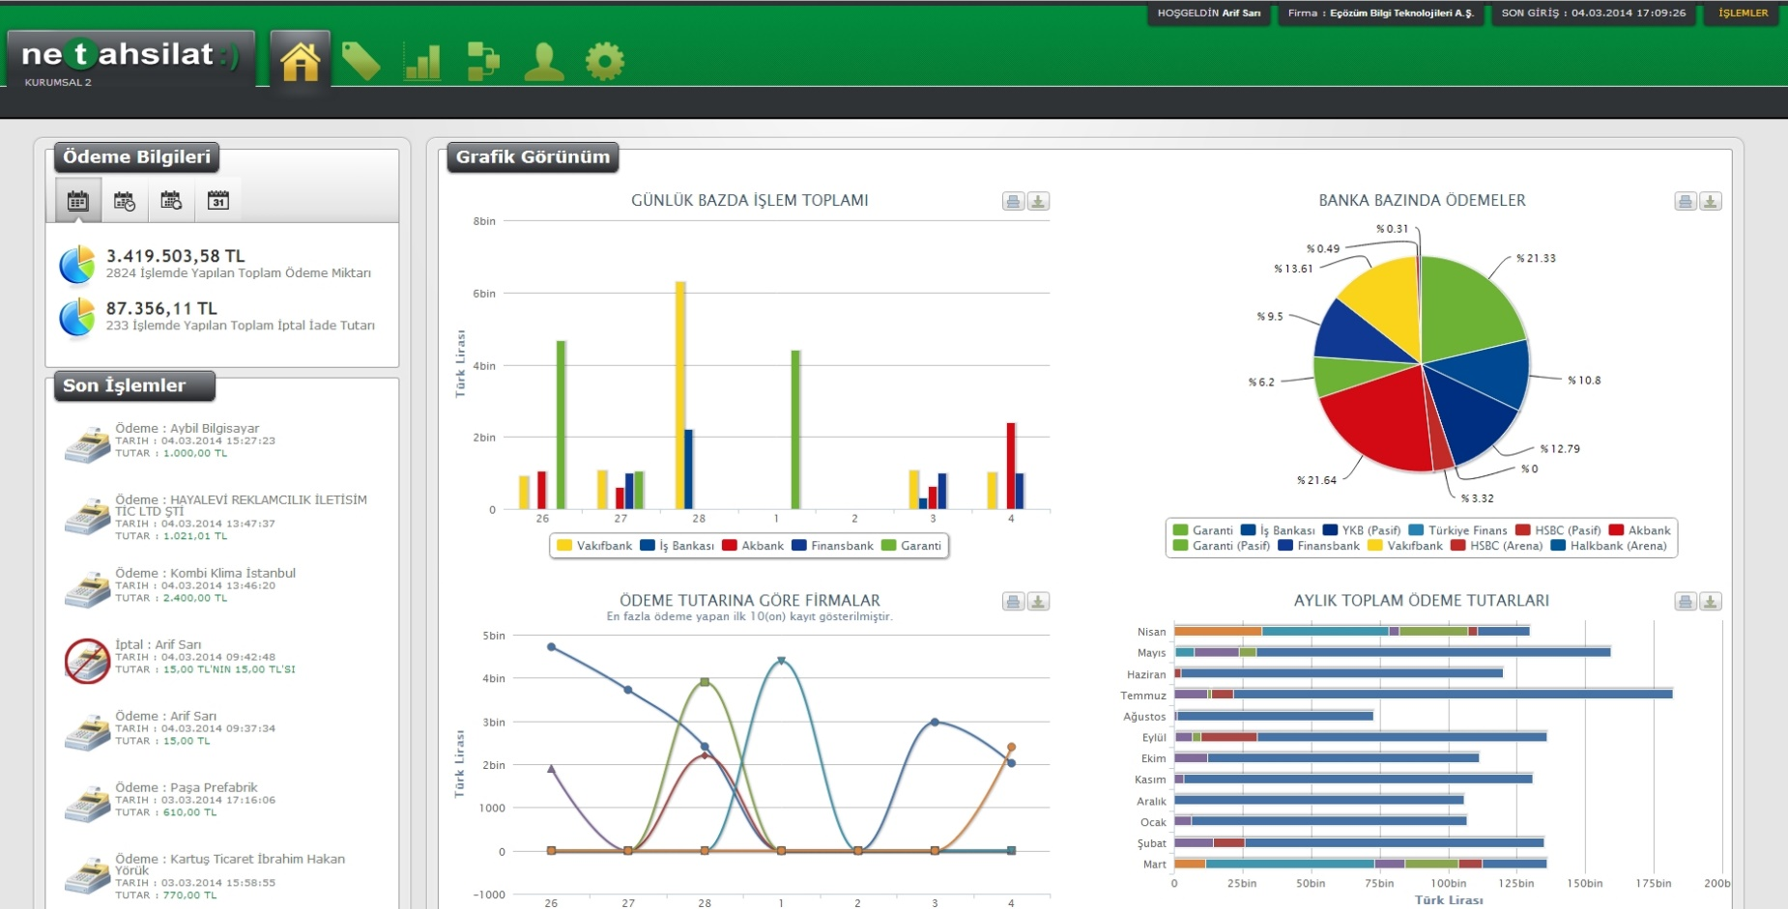
Yönetici paneli
Kullanıcı adı ve şifre yazarak admin panele girdiğinizde karşınıza dashboard gelir. Dashboard size anlık canlı tahsilat bilgilerini verir. Hangi bayiler, müşteriler ödeme yapmış, tutarlar, bankalar vb.
Dashboard

Slide 29
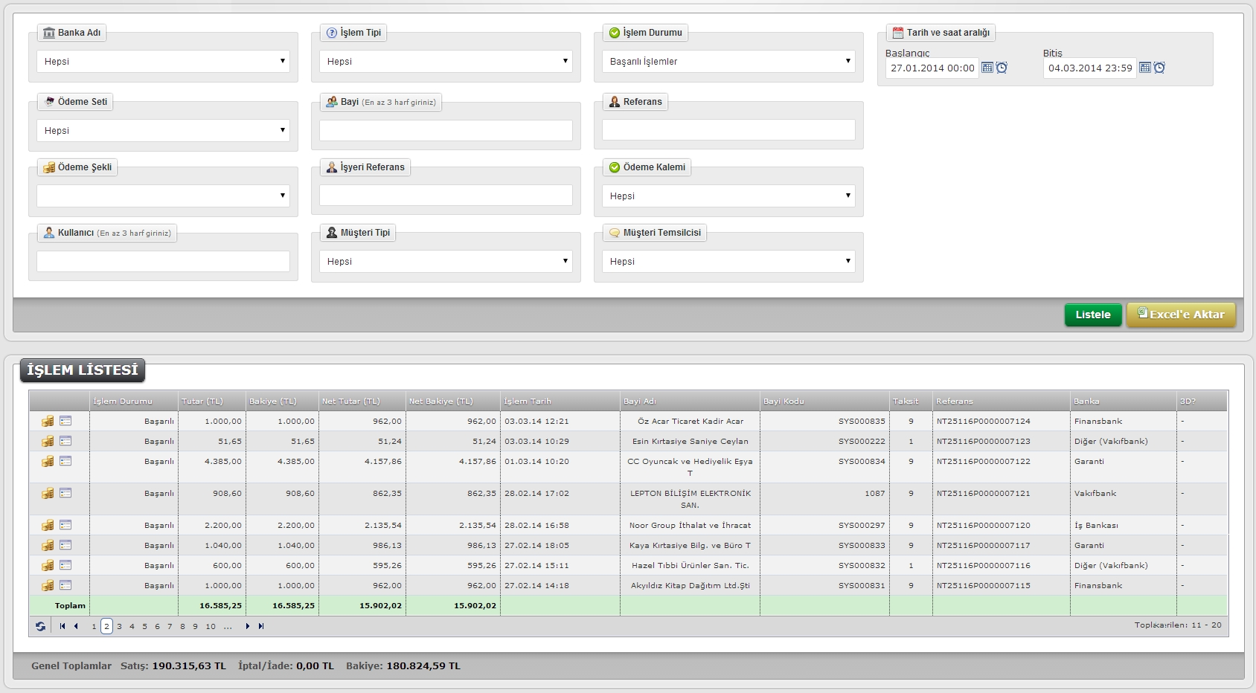
Yönetici paneli
Ana menüdeki İŞLEMLER menüsüne tıkladığınızda bayilerinizin yaptığı ödemeleri listeleyerek görebilirsiniz. Bu menüde BAYİ bazında, BANKA bazında, TAKSİT-TEK ÇEKİM bazında ve birçok farklı filtreye göre raporlar alabilirsiniz.
İşlem Listesi

Slide 30
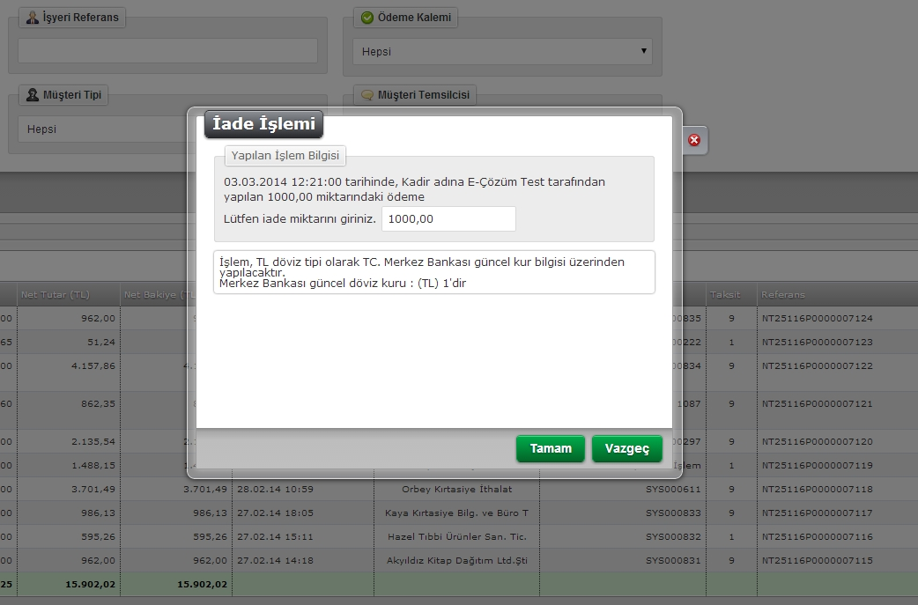
Yönetici paneli
İhtiyaç olması durumunda yapılan ödemeleri online iptal/iade yapabilirsiniz. Toplam tutarı iade yapabileceğinizi gibi kısmı iade de yapabilirsiniz.
Online İade İşlemi

Slide 31
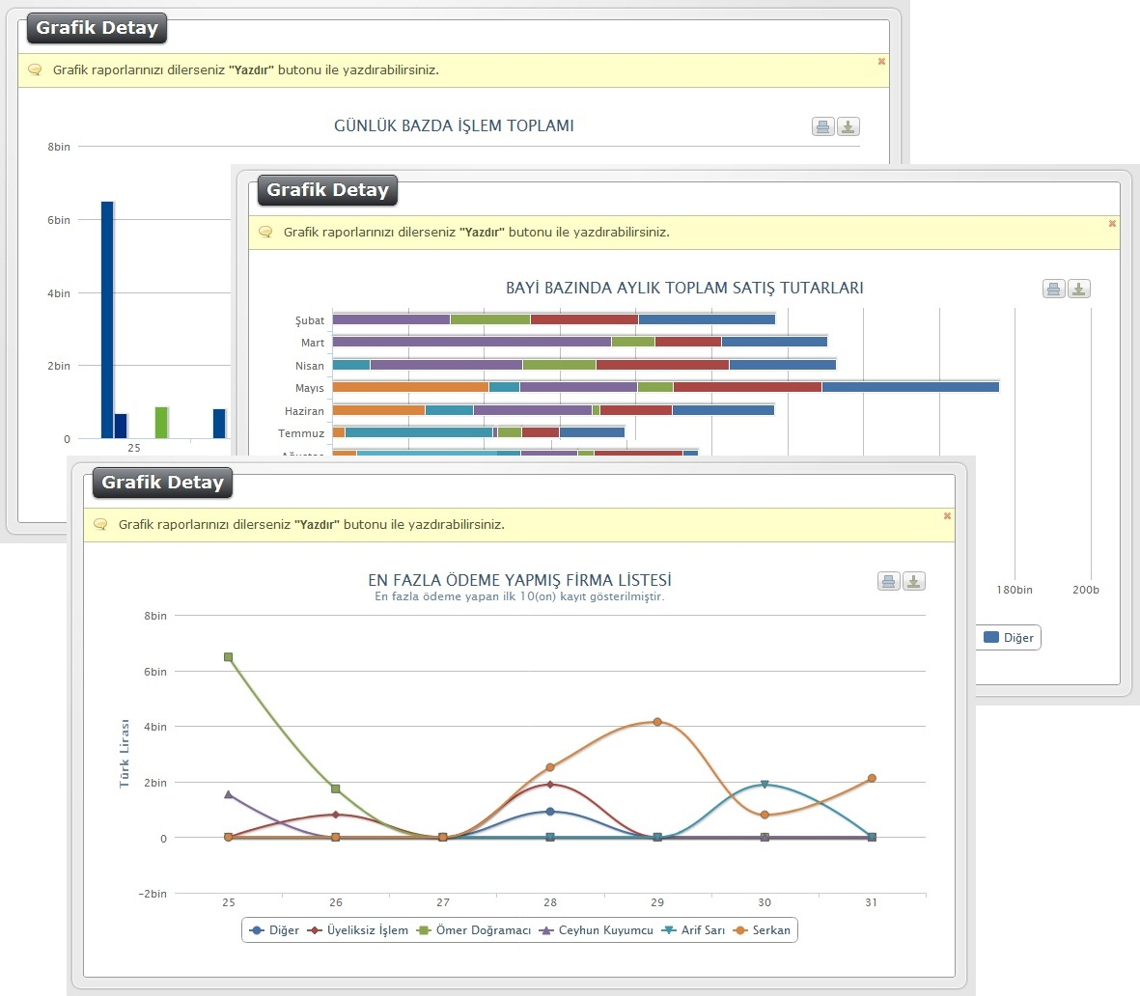
Yönetici paneli
Ödemelerle ilgili çok çeşitli grafik raporlar alabilirsiniz. Bankaların raporları, bayilerin raporları, dönemsel tahsilat raporlar vb.
Rapor Örnekleri

Slide 32
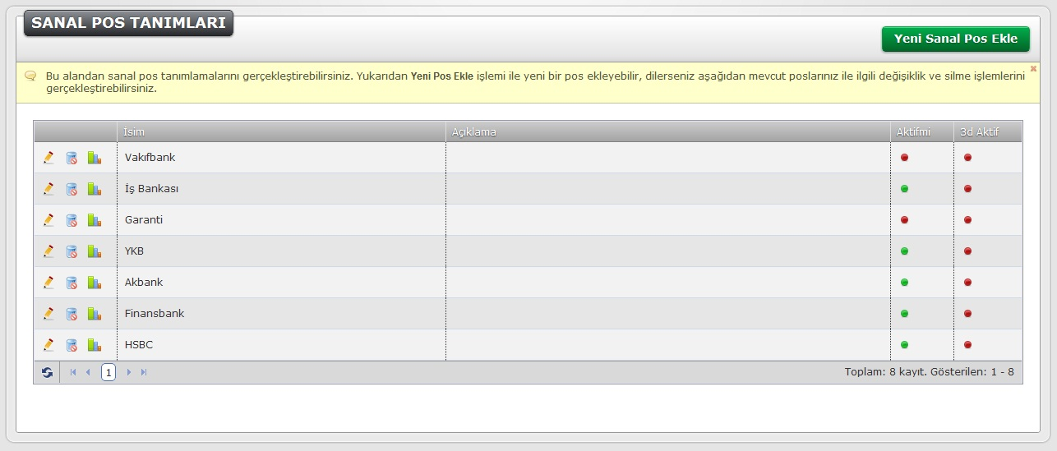
Yönetici paneli
E-tahsilat sitenize sınırsız sayıda sanal pos ekleyebilirsiniz. Dilediğinizde sanal posları aktif edebilir, dilediğinizde pasifleyebilirsiniz.
Sanal pos tanım ve yönetim ekranları

Slide 33
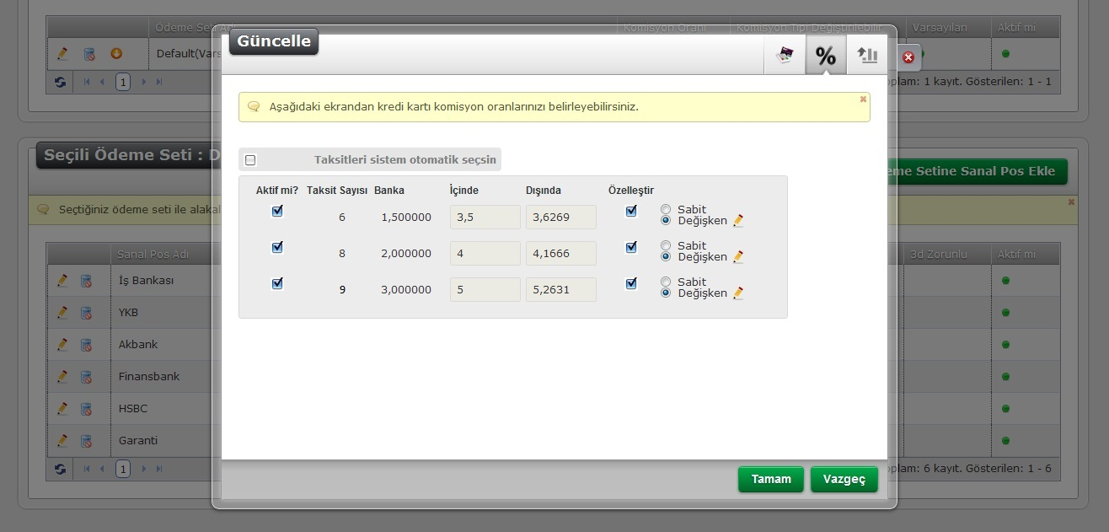
Yönetici paneli
Her sanal posa istediğiniz taksit seçeneklerini açabilirsiniz.
Taksit seçeneklerine dilediğiniz gibi komisyon oranları ekleyebilirsiniz.
Taksit ve komisyon
oranları tanımları

Slide 34
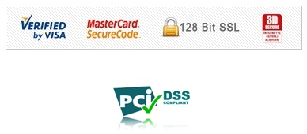
Güvenlik
Netahsilat sistemi uluslararası standartlarda güvenlik sistemleri ve teknolojileriyle korunmaktadır. Hem işlem yapılan kredi kartı bilgilerinin güvenliği hem de veri güvenliği %100 koruma altındadır.
Netahsilat programları 128 Bit SSL, harici tehditlere karşı firewall ve dış saldırılara karşı IDS/IPS güvenlik sistemleriyle korunmaktadır.
Periyodik ödeme işlemleri PCI DSS standartlarında güvenli platformda gerçekleştirilmektedir.

